Slide 1
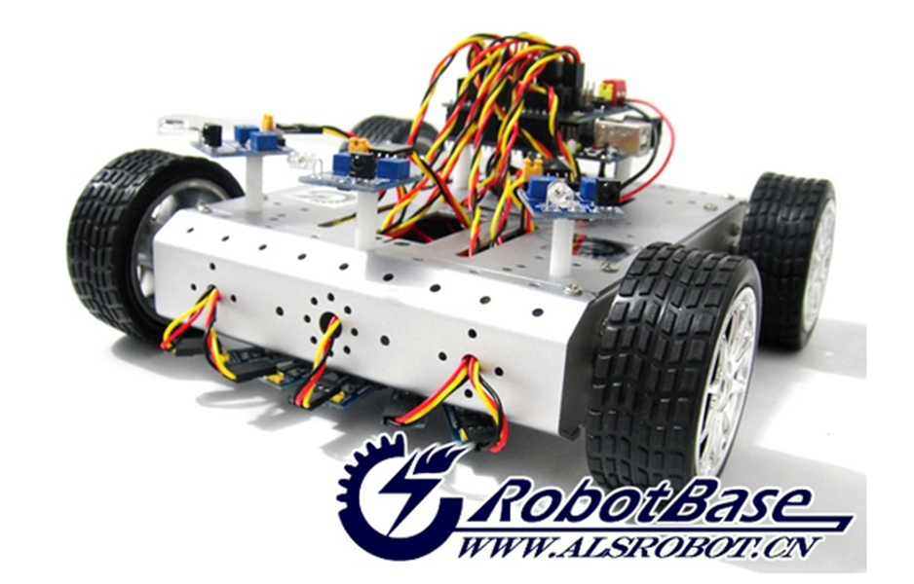
自动寻迹移动机器人 （寻线避障移动机器人）

Slide 2
AS-4WD寻线避障移动机器人安装说明 http://www.alsrobot.cn/wiki/index.php/SKU:RB-13K074_AS-4WD%E5%AF%BB%E7%BA%BF%E9%81%BF%E9%9A%9C%E7%A7%BB%E5%8A%A8%E6%9C%BA%E5%99%A8%E4%BA%BA

